Slide 1







PHÒNG GD&ĐT QUẬN LONG BIÊN
TRƯỜNG TIỂU HỌC ÁI MỘ B
Tin học Lớp: 4
Bài 5: Thực hành tổng hợp

Slide 2
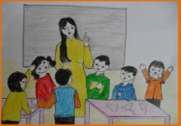

Môn: Tin học
Khởi động
TRÒ CHƠI:
HỘP QUÀ BÍ MẬT

Slide 3






Câu 1: Để mở phần mềm trình chiếu Powerpoint, em nháy đúp chuột vào biểu tượng nào?

Slide 4
Câu 2: Em vào thẻ nào để tạo hiệu ứng chuyển động cho hình ảnh trong trang trình chiếu?
Transitions
B. Animation- Motion Paths
C. Animation - Add Effect

Slide 5
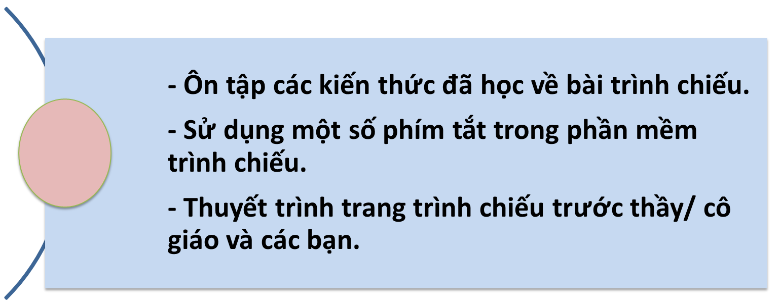
Tin học
Bài 5: Thực hành tổng hợp
MỤC TIÊU
Notes:
‹#›

Slide 6

1. Thực hiện nhấn các tổ hợp phím để kiểm tra các chức năng tương ứng.
+ Ctrl + N: Khởi tạo một Powerpoint mới.
+ Ctrl + M: Thêm một trang trình chiếu mới.
+ Ctrl + B: Bật/ tắt chế độ in đậm.
+ Ctrl + I: Bật/ tắt chế độ in nghiêng.
+ Ctrl + U: Bật/ tắt chế độ gạch chân.
+ Ctrl + P: In ra bài trình chiếu.
+ Ctrl + S: Lưu bài trình chiếu.
+ F5: Bắt đầu trình chiếu.
+ ESC: Thoát khỏi trình chiếu.
Notes:
‹#›

Slide 7
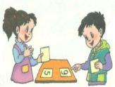
2. Trao đổi với bạn rồi thực hiện các yêu cầu
a) Thiết kế bài trình chiếu có chủ đề “Giới thiệu nhóm và các thành viên”
+ Trang 1: Giới thiệu tên nhóm, tên các bạn trong nhóm.
+ Các trang tiếp theo giới thiệu từng thành viên trong nhóm, bao gồm các thông tin.
Họ và tên
Hình ảnh cá nhân (nếu có)
Sinh nhật
Sở thích.....
+ Trang cuối: cảm ơn người theo dõi.
b) Chọn màu nền, màu chữ trong các trang trình chiếu.
c) Tạo hiệu ứng cho nội dung và hình ảnh trong các trang trình chiếu.
d) Ghi thông tin người soạn, số trang cho bài trình chiếu.
e) Đặt tên cho bài trình chiếu rồi lưu bài trình chiếu vào thư mục của em trên máy tính.
g) Sử dụng bài trình chiếu để thuyết trình trước nhóm.
Notes:
‹#›

Slide 8
CỦNG CỐ
Trò chơi Ai nhanh, ai đúng ???

Slide 9
CỦNG CỐ
Câu 1: Để lưu bài trình chiếu, em nhấn tổ hợp phím nào?
Ctrl + B
Ctrl + S
Ctrl + M
Trò chơi Ai sẽ đúng ???
HÕt giê
B.
Đáp án:
2
3
4
5
Thêi gian
Đáp án

Slide 10

Câu 2: Em vào đâu để tạo hiệu ứng cho nội dung văn bản trong trang trình chiếu?

Slide 11
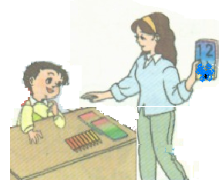
C. HOẠT ĐỘNG ỨNG DỤNG, MỞ RỘNG
Trao đổi với bạn, tìm hiểu chức năng của các công cụ WordArt, Date & Time trong thẻ Insert.

Slide 12
Em cần ghi nhớ
- Một bài trình chiếu gồm nhiều trang.
- Trang đầu thường ghi thông tin về tiêu đề, tác giả của bài trình chiếu.
- Thông tin mỗi trang cần ngắn gọn, nên kèm theo hình minh họa.
- Trang cuối nên có lời cảm ơn người theo dõi.

Slide 13
DẶN DÒ
* Về nhà em xem lại nội dung đã học về thiết kế bài trình chiếu.
* Học thuộc ghi nhớ.
* Chuẩn bị yêu cầu 3 (HĐTH) để tiết sau thực hành tiếp.
‹#›

Slide 14



CHÚC SỨC KHỎE QUÝ THẦY CÔ
Chúc các em chăm ngoan, học giỏi

